Slide 1
ŠIAULIŲ R. KURŠĖNŲ DAUGĖLIŲ PROGIMNAZIJA
BŪRELIS „PELĖDŽIUKAI“

Slide 2
Būrelio „Pelėdžiukai“ nariai diskutavo, aiškinosi kaip supranta filosofo Sokrato mintį „Kiekviename žmoguje yra Saulė, tik leiskit jai šviesti“. Mokinių komandos išsakė mintis, reiškė savo nuomonę, diskutavo „Ar žmogus gali būti Saulė“. Dalyvavo penkios komandos.

Slide 3
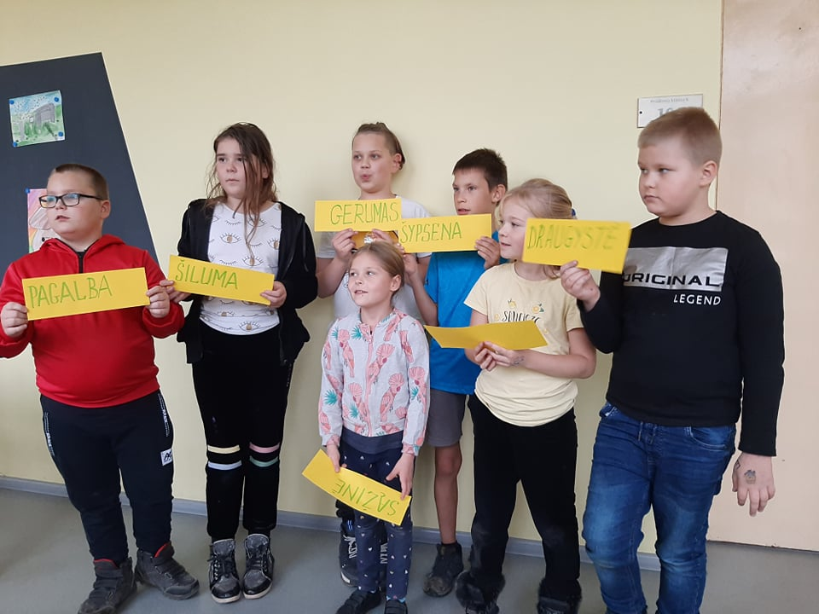
Mokiniai pasirinko korteles, kurios jų manymu, geriausiai atspindi filosofo mintį.

Slide 4
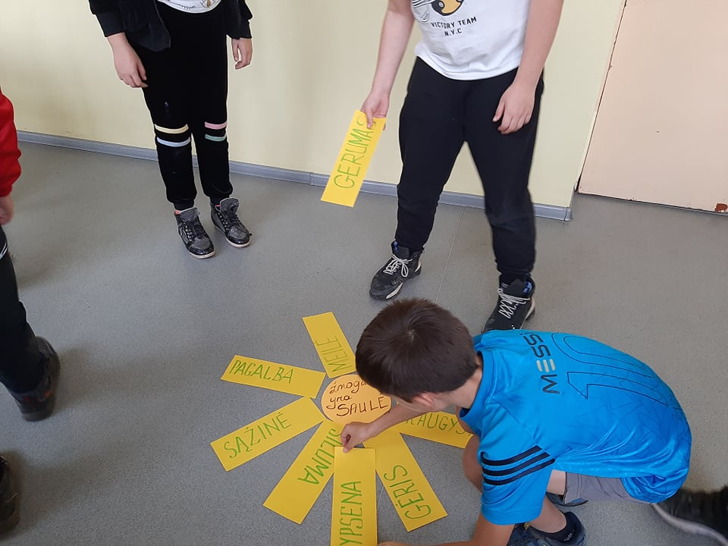
Komandoms reikėjo paaiškinti pasirinktos kortelės prasmę.

Slide 5
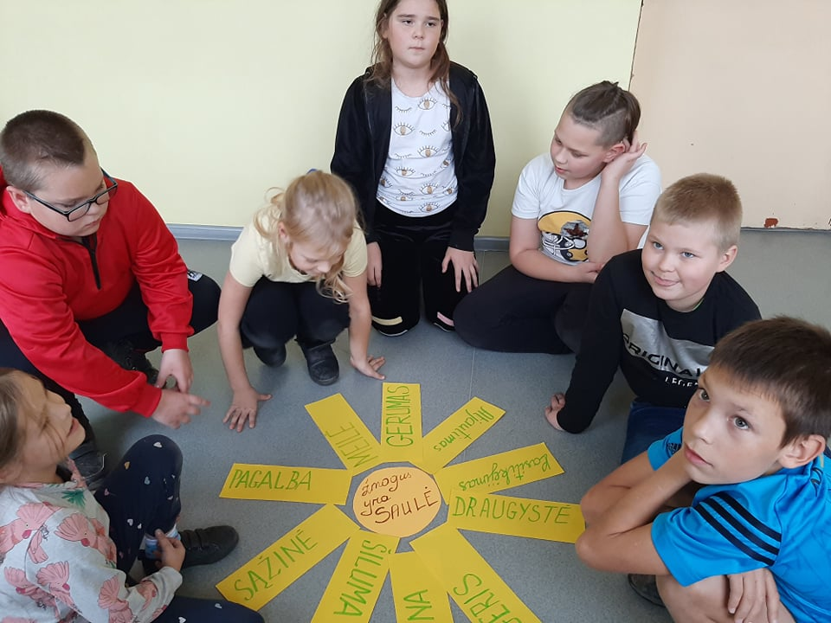
Žmogus Saulė, vaikų nuomone, yra tas, kuris geras, draugiškas, su šypsena, kurio galima pasitikėti, atjaučiantis, mylintis...

Slide 6
Kiekvienas žmogus yra Saulė tik vienų šviesa ryškesnė, kitų tamsesnė... Vieni spinduliuoja šilumą, gėrį, grožį..., nuo kitų dvelkia šalčiu. Priklauso, tai tik nuo mūsų, nuo pačių žmonių...
Kai žmogus viską daro iš širdies, jis spinduliuoja.
Žmogus, kuris šypsosi vidumi, o ne tik šypsena, jis spinduliuos šilumą kaip saulė.

Slide 7
